Slide 1
整数规划
Integer Programming

Slide 2
问题的提出
线性规划问题的最优解可能是小数，但对于某些具体问题会要求最优解(或其中的某些分量)必须是整数，将这种问题称为整数规划（纯(全)整数规划或混合整数规划）。
应用实例
1。背包问题
2。装箱问题
3。市场选址问题

Slide 3
例1、背包问题
背包可装入8单位重量，10单位体积物品
物品 名称 重量 体积 价值
1 书 5 2 20
2 摄像机 3 1 30
3 枕头 1 4 10
4 休闲食品 2 3 18
5 衣服 4 5 15

Slide 4
解：X_{i}为是否带第 i 种物品
maxZ=20X₁ + 30X₂ +10X₃+18X₄ +15X₅
5X₁+3X₂ +X₃ +2X₄ +4X₅ ≤ 8
2X₁+X₂ +4X₃ +3X₄ +5X₅ ≤ 10
X_{i}为0, 1

Slide 5
例2、集装箱运货
要用箱托运甲、乙两种货物，每箱的体积、重量、可获利润、托运所受限制如表，两种货物各运多少才使利润最大？
货物 | 体积 | 重量 | 利润
甲 | 5 | 2 | 20
乙 | 4 | 5 | 10
托运限制 | 24 | 13

Slide 6
设x₁，x₂分别为甲乙的箱数，则问题可表为：
max z=20x₁+10x₂
s.t 5x₁+4x₂≤24
2x₁+5x₂≤13
x₁,x₂≥0
x₁,x₂取整数
这是一个(纯)整数规划，它与线性规划问题的区别就在于最后的条件。
去掉这一最后条件的问题称为与原问题相应的线性规划问题，最优解为(4.8,0)^{T},z*=96(原问题的解值必≤96)

Slide 7
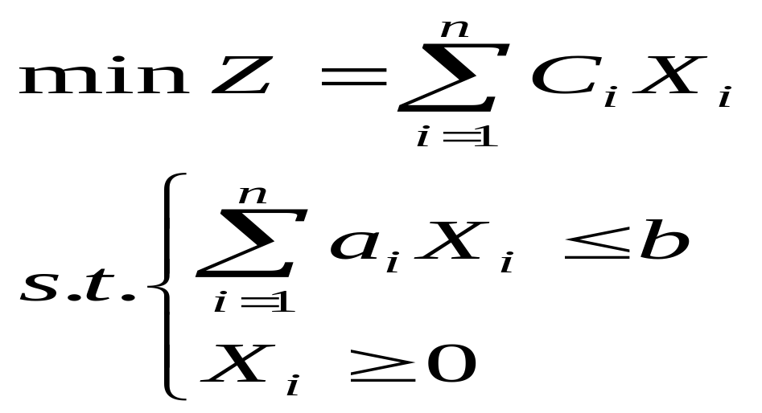
整数规划的一般形式
,整数

Slide 8
例3、选址问题
A_{i}: 可建仓库地点，容量a_{i} ,投资费用b_{i} ，建2个
A₁
B₂
B_{j}: 商店，需求d_{j} ( j=1…4 )
B₁
A₂
B₃
C_{ij}: 仓库i到商店j的
单位运费
B₄
A₃
问：选择适当地点建仓库，在满足商店需求条件下，总
费用最小。

Slide 9
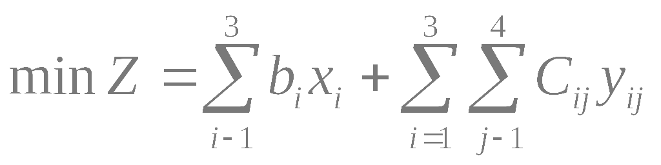
解：设X_{i} ( i=1,2,3)为是否在 A_{i} 建仓库
y_{ij} ( i=1,2,3, j=1…4)由 i仓库向 j商店运货量
y₁₁ + y₂₁ = d₁
y₁₂ + y₂₂ + y₃₂ = d₂
y₂₃+ y₃₃ = d₃
y₁₄ + y₂₄ + y₃₄ = d₄
x₁ + x₂ + x₃= 2
y₁₁ + y₁₂ + y₁₄ ≤a₁x₁
y₂₁ + y₂₂ + y₂₃ + y₂₄≤a₂x₂
y₃₂ + y₃₃ + y₃₄ ≤a₃x₃
x_{i} 为0－1， y_{ij} ≥0
混合整数规划

Slide 10
整数规划问题解法
(1)、四舍五入法 （可估近似解）
以例2为例
max z=20x₁+10x₂ ①
s.t. 5x₁+4x₂≤24 ②
2x₁+5x₂≤13 ③
x₁,x₂≥0 ④
x₁,x₂取整数 ⑤
原问题相应的线性规划问题，最优解为(4.8,0)^{T},z*=96(原问题的解值必≤96)
注：并不意味着凑整后为原问题最优解。(5,0)^{T}破坏了②从而不可行，即使(4,0)^{T}可行但不最优(显然(4,1)^{T}可行且对应的目标函数值比它大)

Slide 11
(2)、穷举法
对小型问题可穷举出变量的所有可行的整数集合，然后比较他们的目标函数值以定出最优解。
max z=20x₁+10x₂ ①
s.t. 5x₁+4x₂≤24 ②
2x₁+5x₂≤13 ③
x₁,x₂≥0 ④
x₁,x₂取整数 ⑤
由②知x₁可取0,1,2,3,4共5个，由③知x₂可取0,1,2共3个，它们的组合共3×5=15个，穷举法勉强可用。
对于大型问题这个组合数就会变得非常大，穷举法不可取。当问题规模较大时，运算量太大，无法接受。如：
100个0－1变量，计算机，几亿年

Slide 12
(3)、常用方法
分枝定界法
割平面法
隐枚举法

Slide 13
分枝定界解法(Branch and Bound Method)
maxZ=CX
AX=b
X≥0
X为整数
maxZ=CX
AX=b
X≥0
(A)
(B)
(B)为(A)的松弛问题。

Slide 14
min z=-40x₁-90x₂ ①
s.t. 9x₁+7x₂≤56 ②
7x₁+20x₂≤70 ③
x₁,x₂≥0 ④
x₁,x₂是整数 ⑤
x₂
8
7
6
5
先不考虑⑤解相应的线性规划问题得解
X=(4.81,1.82)^{T}, z=-356
但不满足⑤
4
3
2
1
1
2
3
4
5
6
x₁

Slide 15
min z=-40x₁-90x₂ ①
s.t. 9x₁+7x₂≤56 ②
7x₁+20x₂≤70 ③
x₁,x₂≥0 ④
x₁,x₂是整数 ⑤
x₂
8
7
6
首先任取其中任意一个非整数分量
比如x₁，可知如图区域必无整数解
5
4
3
所以刚才的线性规划问题可转换
为两个线性规划问题了(分枝),即
min z=-40x₁-90x₂ min z=-40x₁-90x₂
s.t. 9x₁+7x₂≤56 9x₁+7x₂≤56
7x₁+20x₂≤70 7x₁+20x₂≤70
x₁,x₂≥0,x₁≤4 x₁,x₂≥0,x₁≥5
2
B₁
1
B₂
1
2
3
4
5
6
x₁

Slide 16
两个线性规划问题(B₁,B₂)即
min z=-40x₁-90x₂ min z=-40x₁-90x₂
s.t. 9x₁+7x₂≤56 9x₁+7x₂≤56
7x₁+20x₂≤70 7x₁+20x₂≤70
x₁,x₂≥0,x₁≤4 x₁,x₂≥0,x₁≥5
x₂
8
7
6
分别求出他们的最优解
x₁ =(4,2.10)^{T}, z₁=-349,
x₂ =(5,1.57)^{T}, z₂=-341
它们的分量均不全为整数
且z1>z2，故可将z改为-349 （定界）
5
4
3
2
1
1
2
3
4
5
6
x₁

Slide 17
对问题B₁(z₁＜z₂故先解B₁)
min z=-40x₁-90x₂
s.t. 9x₁+7x₂≤56
7x₁+20x₂≤70
x₁,x₂≥0,x₁≤4
最优解(4,2.10)^{T},z₁=-349
可见如图区域必无原问题的最优解。
x₂
8
7
6
5
B₁可分为两个问题B₁₁,B₁₂（分枝）
min z=-40x₁-90x₂ min z=-40x₁-90x₂
s.t. 9x₁+7x₂≤56 s.t. 9x₁+7x₂≤56
7x₁+20x₂≤70 7x₁+20x₂≤70
x₂≥3,0≤x₁≤4 0≤x₁≤4,0≤x₂≤2
最优解(1.428,3)^{T},-327, (4,2)^{T},-340
4
3
2
1
1
2
3
4
5
6
x₁
-327>-340该区域不用继续
已是整数解，故可取 z=-340,-349≤z*≤-340

Slide 18
对问题B₂
min z=-40x₁-90x₂
s.t. 9x₁+7x₂≤56
7x₁+20x₂≤70
x₁,x₂≥0,
x₁ ≥5
最优解(5,1.57)^{T},z₂=-341
可见如图区域必无原问题的最优解.
x₂
8
7
6
5
4
B₂成为问题B₂₁（分枝）
Min z=-40x₁-90x₂
s.t. 9x₁+7x₂≤56
7x₁+20x₂≤70
1≥x₂≥0,5≤x₁
最优解(5.44,1)^{T},-308
3
2
1
1
2
3
4
5
6
x₁
-308>-340 ，从而知最优解(4,2)^{T},最优值-340（定界）

Slide 19
(1)
S₀ =0
4.81
1.82
-356
X₁≤ 4
X₁≥ 5
(2)
(3)
S₀ =0
S₀ =0
4
2.1
5
1.571
-349.0
-341.0
X₂≤ 2
X₂≥ 3
X₂≤ 1
X₂≥ 2
(4)
(5)
(6)
(7)
S₀ =0
-340
-340
4
2
1.428
3
5.444
1
-340
-327
307.76
无解

Slide 20
分枝定界解法的基本思想
首选不考虑问题(A)对变量的整数要求，求解LP问题(B)，设最优值为z，如果B的最优解满足整数要求，显然就是(A)的解；否则对于(B)的最优解x的一个分量x_{r} = N_{r} + f_{r} ，将其分为两个条件：
x_{r} ≤N_{r} ， x_{r} ≥ N_{r} +1
然后将这两个条件分别加入到原问题(A)中而得到两个互斥的问题，即把(A)分为两个子问题(A1)，(A2)对于两个子问题仍然不考虑整数要求，求出对应的LP的最优解。设分别得到z₁ , z₂ ,最优解为x₁ , x₂ ,若z₁ ≤z₂ ，先对(A1)重新采用上述步骤。再考虑是否有必要对(A2)进行求解。

Slide 21
分枝定界法一般步骤
(1)、先解(A)的松弛问题(B)
(2)、① (B)无可行解→(A)无可行解。
② (B)最优解符合(A)要求，停。
③ (B)最优解不符合(A)要求，转(3)。
(3)、估整数解S₀ ，作下界。
(4)、选(B)解中不符合整数条件的分量X_{j} (X_{j} = b_{j} )分枝，作(B)后续问题(C)、(D)。 （分枝）
(C)： (B）加约束X_{j}≤ [b_{j} ]
(D)： (B)加约束X_{j} ≥[b_{j} ]+1

Slide 22
(5)、解(C)、(D)
剪枝条件：① (C)，[(D)]无可行解
② (C)，[(D)]对应的目标值S≤ S₀
③ (C)，[(D)]对应的目标值S_{c}>S₀
且解为整数解，令Sc⇒S0
且解为非整数解，令(C)，[(D)]取代(B)
返回(4)
(6)、全部枝剪完，停

Slide 23
优点
(1)、任何模型均可用；
(2)、思路简单、灵活；
(3)、速度快；
(4)、适合上机。

Slide 24
分枝定界法注意事项
(1)、分枝变量选择原则：
① 按目标函数系数：选系数绝对值最大者变量先分。
对目标值升降影响最大。
② 选与整数值相差最大的非整数变量先分枝。
③ 按使用者经验，对各整数变量排定重要性
的优先顺序。

Slide 25
(2)、分枝节点选择
① 深探法(后进先出法)：
最后打开的节点最先选，尽快找到整数解。
整数解质量可能不高。
② 广探法：
选目标函数当前最小值节点，找到的整数
解质量高。慢。

Slide 26
背包问题的分枝定界法
例： maxZ=12X₁ + 12X₂ + 9X₃ + 15X₄ + 90X₅
+ 26X₆+ 112X₇
3X₁ + 4X₂ + 3X₃ + 3X₄ + 15X₅ + 13X₆+ 16X₇ ≤ 35
X_{j}为0或1，(j=1…7)
(A)
松弛问题(B)为
同于(A)约束，目标
0 ≤ X_{j} ≤ 1 (j=1…7)

Slide 27
解 “单位重量价值大的先放”
重量 价值 价/重
1 3 12 4 ④
2 4 12 3
3 3 9 3
4 3 15 5 ③
5 15 90 6 ②
6 13 26 2
7 16 112 7 ①

Slide 28
(0)
Z=221
X₇=X₅=X₄=1
X₁=1/3
X₁=1
X₁=0
(1)
(2)
219
220
X₁=X₇=X₅=1
X₄=1/3
X₇=X₅=X₄=1
X₂=1/4
X₄=1
X₂=1
X₂=0
X₄=0
(9)
(10)
(3)
(4)
217
217
214
220
X₁=X₄=X₇=1
X₅=13/5
X₁=X₇=X₅=1
X₂=1/4
X₂=X₇=X₅=1
X₇=X₅=X₄=1
X₃=1/3
X₃=1
X₃=0
(5)
(6)
216
219
X₃=X₇=X₅=1
X₄=1/3
X₇=X₅=X₄=1
X₆=1/13
X₆=1
X₆=0
(7)
(8)
174
217
X₆=X₇=1
X₅=6/15
X₇=X₅=X₄=1

Slide 29
0-1型整数规划
整数规划中的特殊情形，变量仅取值0或1，
称为0-1变量（二进制变量）
例：某公司拟在市东、西、南三区建立门市部，有7个位置
(A_{i},i=1:7)可供选择，规定
东区：由A₁,A₂,A₃三个点中至多选2个；
西区：由A₄,A₅两个点中至少选1个；
南区：由A₆,A₇两个点中至少选1个；
若选A_{i}点估计需投资b_{i}元，估计利润为c_{i}元。总投资不 超过B元。应选哪几个点可使利润最大？

Slide 30
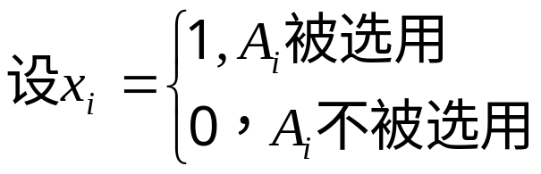
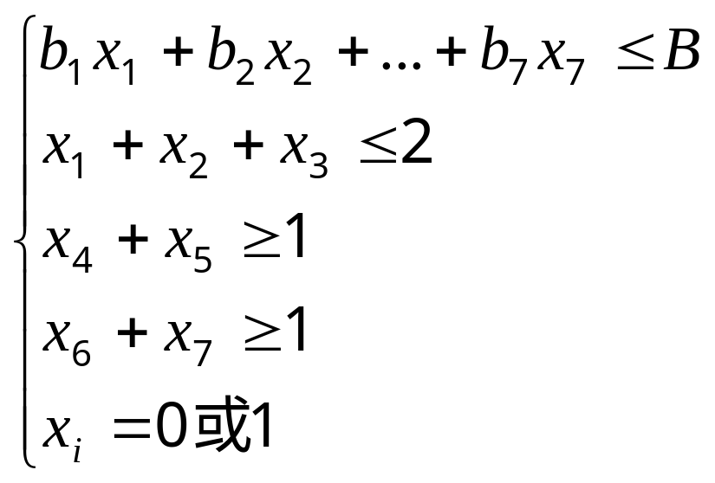
问题建模
东区：由A₁,A₂,A₃三个点中至多选2个；
西区：由A₄,A₅两个点中至少选1个；
南区：由A₆,A₇两个点中至少选1个；
若选A_{i}点估计需投资b_{i}元，估计利润为c_{i}元。
总投资不超过B元。
于是有目标函数：
Max z=c₁x₁+c₂x₂+…+c₇x₇
约束条件：

Slide 31
对0-1型问题可采用一种改进的穷举法(因直接检查变量取值为0或1的每一种组合比较它们对应的目标函数值，这就需要检查2^{n}个组合，工作量太大，所以一般不直接采用穷举法)：检查变量取值的组合的一部分，就能得到问题的最优解—称隐枚举法(Implicit Enumeration)
例 max z=3x₁-2x₂+5x₃
s.t. x₁+2x₂-x₃≤2 ①
x₁+4x₂+x₃≤4 ②
x₁+x₂ ≤3 ③
4x₂+x₃≤6 ④
x_{i}=0或1 ⑤
易见：若直接穷举
的话，共2³种组合
所以需验证8×4=32
次满足约束函数否
的运算。
先通过试探法找一个可行解，比如此题(1,0,0)就是，算出对应的目标函数值z=3

Slide 32
而本题求max，当然希望z≥3，这样我们在这个问题中可增加一个过滤条件作为约束：
3x₁-2x₂+5x₃ ≥3 ◎
这时可采用下述做法（可减少运算次数）：将约束按◎- ④的顺序排好，对每个解依次验证是否满足这些约束，若某个约束不满足，则同行的其它条件不必再检查(因而减少了运算次数)

Slide 33
点 | 条件 |  |  |  |  | 满足约束条件 | z值
 | ◎ | ① | ② | ③ | ④
(0,0,0) | 0 |  |  |  |  | ×
(0,0,1) | 5 | -1 | 1 | 0 | 1 | √ | 5
(0,1,0) | -2 |  |  |  |  | ×
(0,1,1) | 3 | 1 | 5 |  |  | ×
(1,0,0) | 3 | 1 | 1 | 1 | 0 | √ | 3
(1,0,1) | 8 | 0 | 2 | 1 | 1 | √ | 8
(1,1,0) | 1 |  |  |  |  | ×
(1,1,1) | 6 | 2 | 6 |  |  | ×
z*
3x₁-2x₂+5x₃ ≥3
x₁+2x₂-x₃≤2
x₁+4x₂+x₃≤4
x₁+x₂≤3
4x₂+x₃≤6
易见：只需24次验证是否满足约束的运算！

Slide 34
X₁ =0
X₁ =1
X₂ =0
X₂ =1
X₂ =0
1
1
0
0
X₁ =1
X₃ =0
1
0
1
0
1
0
1
0
1
0
X₃ =1

Slide 35
隐枚算法的进一步改进（1）
若遇到满足约束条件的可行解对应的值大于◎式右边的值，
应改变该式使得右边为迄今为止最大者，然后继续验证其它组合。
点 | 条件 |  |  |  |  | 满足约束条件？ | Z值
 | ◎ | ① | ② | ③ | ④
(0,0,0) | 0 |  |  |  |  | ×
(0,0,1) | 5 | -1 | 1 | 0 | 1 | √ | 5
(0,1,0) | -2 |  |  |  |  | ×
(0,1,1) | 3 |  |  |  |  | ×
(1,0,0) | 3 |  |  |  |  | ×
(1,0,1) | 8 | 0 | 2 | 1 | 1 | √ | 8
(1,1,0) | 1 |  |  |  |  | ×
(1,1,1) | 6 | 2 | 6 |  |  | ×
3x₁-2x₂+5x₃ ≥3
x₁+2x₂-x₃≤2
x₁+4x₂+x₃≤4
x₁+x₂≤3
4x₂+x₃≤6
3x₁-2x₂+5x₃ ≥5
3x₁-2x₂+5x₃ ≥8

Slide 36
算法的进一步改进（2）
解题之前，先将目标函数中的x_{i}的顺序重新排列,使得它们的系数是不减的(可使最优解较早发现),比如本例
Z=3x₁-2x₂+5x₃=-2x₂+3x₁+5x₃,对约束条件也相应调整为(x₂,x₁,x₃)
点 (x₂,x₁,x₃) | 条件 |  |  |  |  | 满足约束条件？ | Z值
 | ◎ | ① | ② | ③ | ④
(0,0,0) | 0 |  |  |  |  | ×
(0,0,1) | 5 | -1 | 1 | 0 | 1 | √ | 5
(0,1,0) | 3 |  |  |  |  | ×
(0,1,1) | 8 | 0 | 2 | 1 | 1 | √ | 8
(1,0,0) | 2 |  |  |  |  | ×
(1,0,1) | 3 |  |  |  |  | ×
(1,1,0) | 1 |  |  |  |  | ×
(1,1,1) | 6 |  |  |  |  | ×
易
见
总
验
证
次
数
更
少
-2x₂+3x₁+5x₃≥3
2x₂+x₁-x₃≤2
4x₂+x₁+x₃≤4
x₂ + x₁≤3
4x₂+x₃≤6
-2x₂+3x₁+5x₃≥5
-2x₂ +3x₁+5x₃≥8

